Slide 1
Thứ … ngày … tháng … năm …

Slide 2
KHỞI ĐỘNG

Slide 3
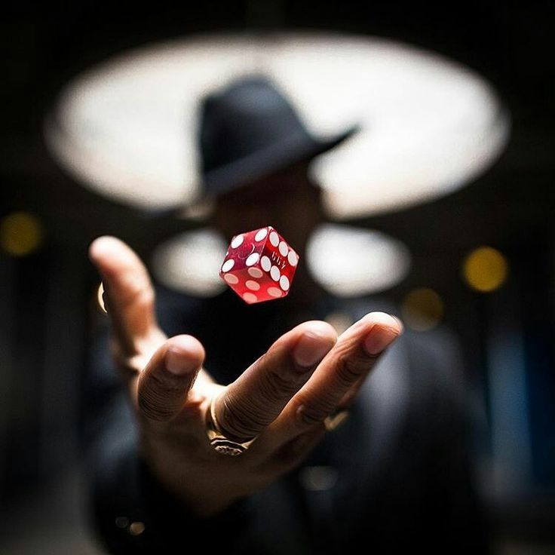
LUẬT CHƠI
LUẬT CHƠI
HS chơi theo nhóm
Các nhóm tiến hành đổ xúc xắc và ghi lại kết quả

Slide 5
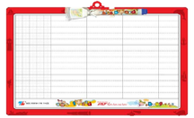
Đếm số lần xuất hiện mặt có số chấm chẵn
2
Viết tỉ số để so sánh số lần xuất hiện mặt có số chấm chẵn với tổng số lần đã gieo xúc sắc.

Slide 6
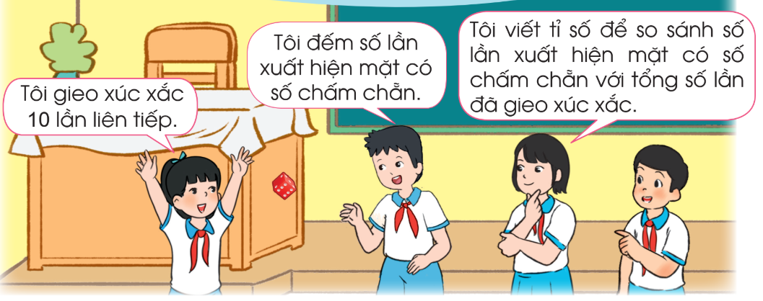

Slide 8
1
Gieo một con xúc xắc 10 lần liên tiếp, ta có kết quả như sau:
a) Có 4 lần xuất hiện mặt chẵn.
b) Tỉ số giữa số lần xuất hiện mặt chẵn và tổng số lần đã gieo xúc xắc là: $\frac{2}{5}$
a) Hãy cho biết số lần xuất hiện mặt chẵn sau 10 lần gieo xúc xắc.
Ghi chú: Mặt chẵn là mặt xuất hiện số chấm chẵn.
b) Viết tỉ số giữa số lần xuất hiện mặt chẵn và tổng số lần đã gieo xúc xắc.

Slide 10
LUẬT CHƠI
LUẬT CHƠI
HS chơi theo nhóm đôi.
Người đố giấu một vật nhỏ trong lòng một bàn tay và nắm cả hai tay lại rồi hát:
Tập tầm vông
Tay không tay có
Tập tầm vó
Tay có tay không
Tay nào có, tay nào không?
Người đoán chỉ một tay của người đố. Nếu đoán đúng, người đoán trở thành người đố, trò chơi lại tiếp tục.

Slide 11
Khi chơi, các bạn nhớ ghi nhận lại kết quả nhé!
Ví dụ: Sau 5 lần chơi, các bạn ghi nhận được kết quả như sau:
Tên | Số lần đoán đúng | Số lần
Minh |  | 3

